Slide 1
ООО «Релематика». На передовом фланге отечественной науки РЗА

Slide 2
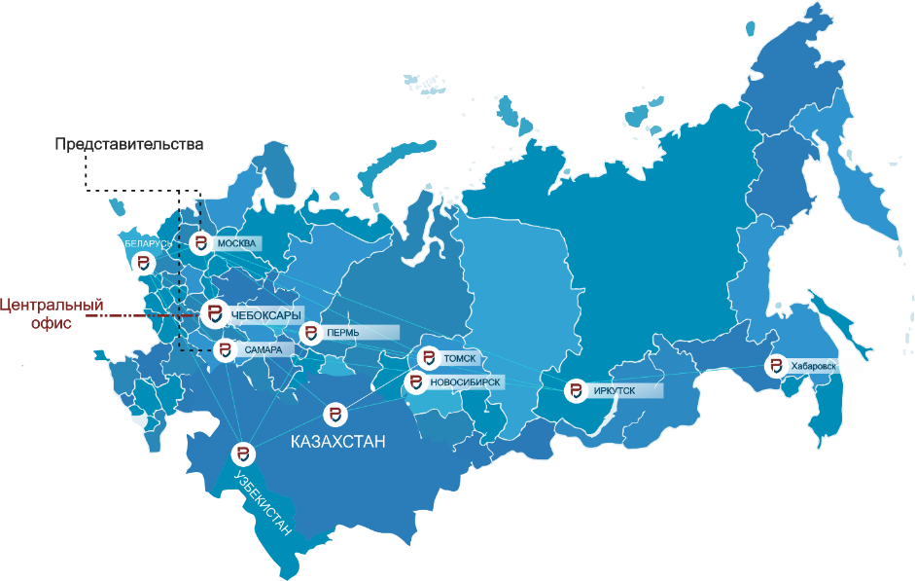
О компании
Релематика - одна из ведущих российских компаний с высоким научно-производственным потенциалом, с многочисленными разработками в области РЗА, ПА, программных средств автоматизации и управления, инженерного ПО, НКУ на уровне мировых производителей.
Сервисные центры

Slide 3
Сотрудничество с высшим учебным заведением
Компания ООО «Релематика» тесно сотрудничает с ЧГУ им. И.Н.Ульянова:
электроэнергетический факультет
электротехнический факультет
факультет радиотехники и электроники
факультет информатики и вычислительной техники
Кроме этого, ООО «Релематика» тесно сотрудничает с СОШ, гимназиями, лицеями, ЧЭМК и иными учебными заведениями в г. Чебоксары.
Релематика является постоянным спонсором научно-практических конференций и олимпиад, проводимых ЧГУ

Slide 4
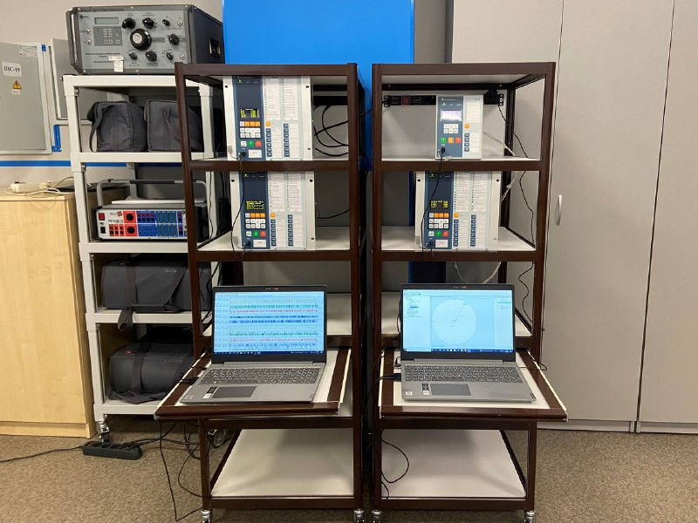
Лаборатория релейной защиты и автоматики в ЧГУ
Релематика обеспечивает оборудованием учебную лабораторию кафедры ТОЭ и РЗА для обучения студентов университета.

Slide 5
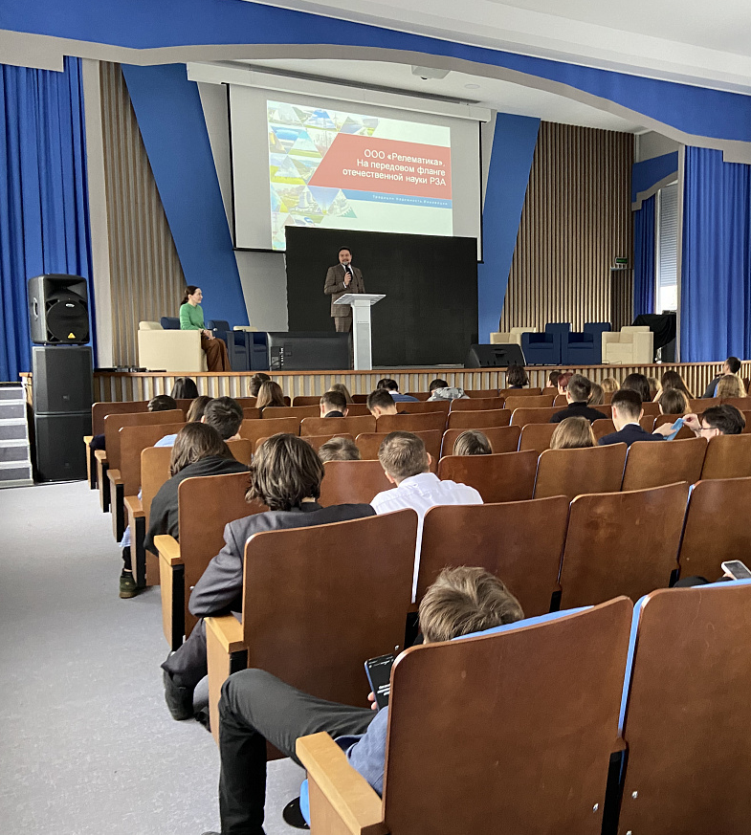
Дни открытых дверей
Релематика активно участвует в Днях открытых дверей, которые проводят для старшеклассников
ЧГУ им. И.Н. Ульянова и ЧЭМК.
Такие мероприятия помогают будущим абитуриентам получить представление о выбранном
факультете.
А также узнать о том, какие компании заинтересованы в сотрудничестве с данным факультетом и о возможностях, которые они предоставляют студентам.

Slide 6
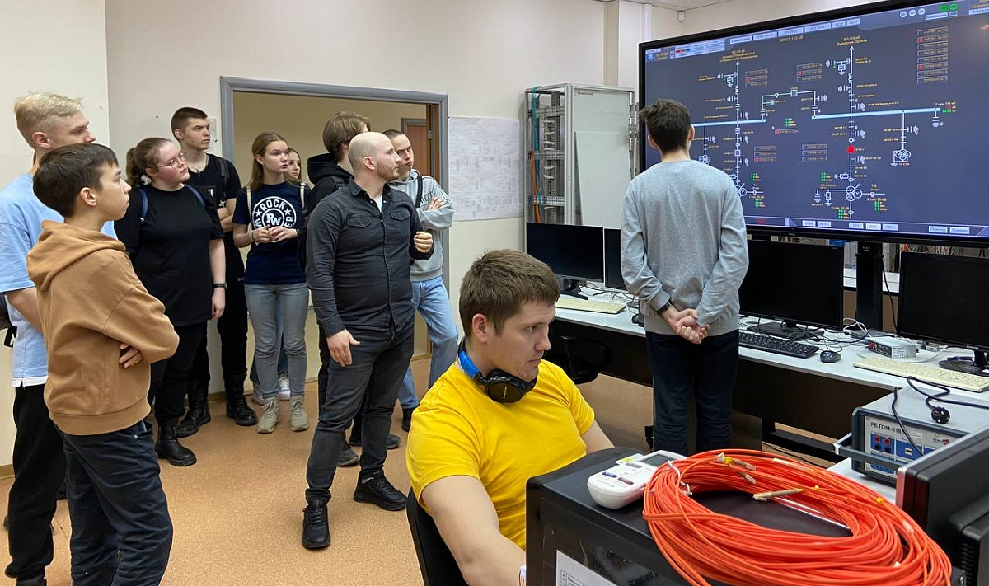
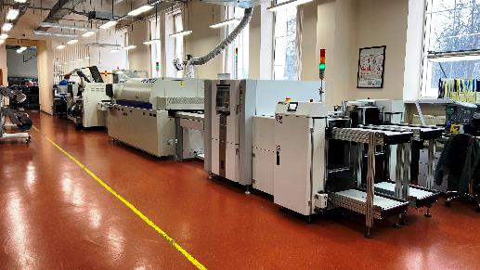
Экскурсии в рамках проекта «Промышленный туризм»
В рамках проекта «Промышленный туризм», компанию посещают школьники и студенты со всей Республики.
На предприятии гости знакомятся с производственными мощностями компании, посещают участок монтажа печатных плат, департаменты разработок, проектирования и информационных технологий, а также Учебный центр «Релематика» и полигон ЦПС.

Slide 7
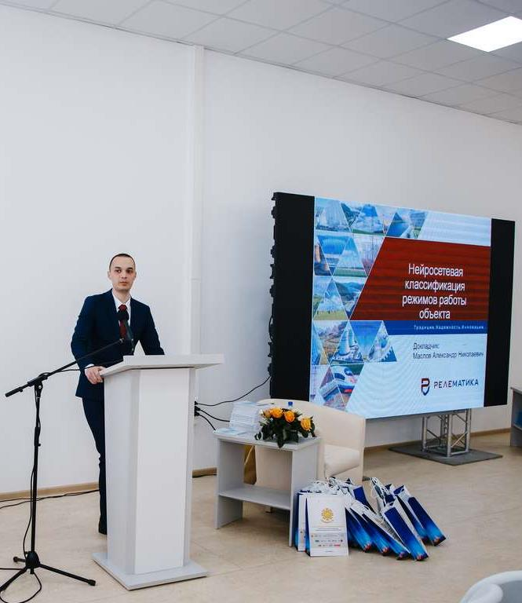
Работа со скамьи ВУЗА/СУЗА
Прохождение учебной, научно-производственной и преддипломной практики на базе предприятия.
Студенты могут начать работать, после прохождения практики на нашем предприятии.
Notes:
Экскурсии для студентов ЭЭ, ИВТ

Slide 8
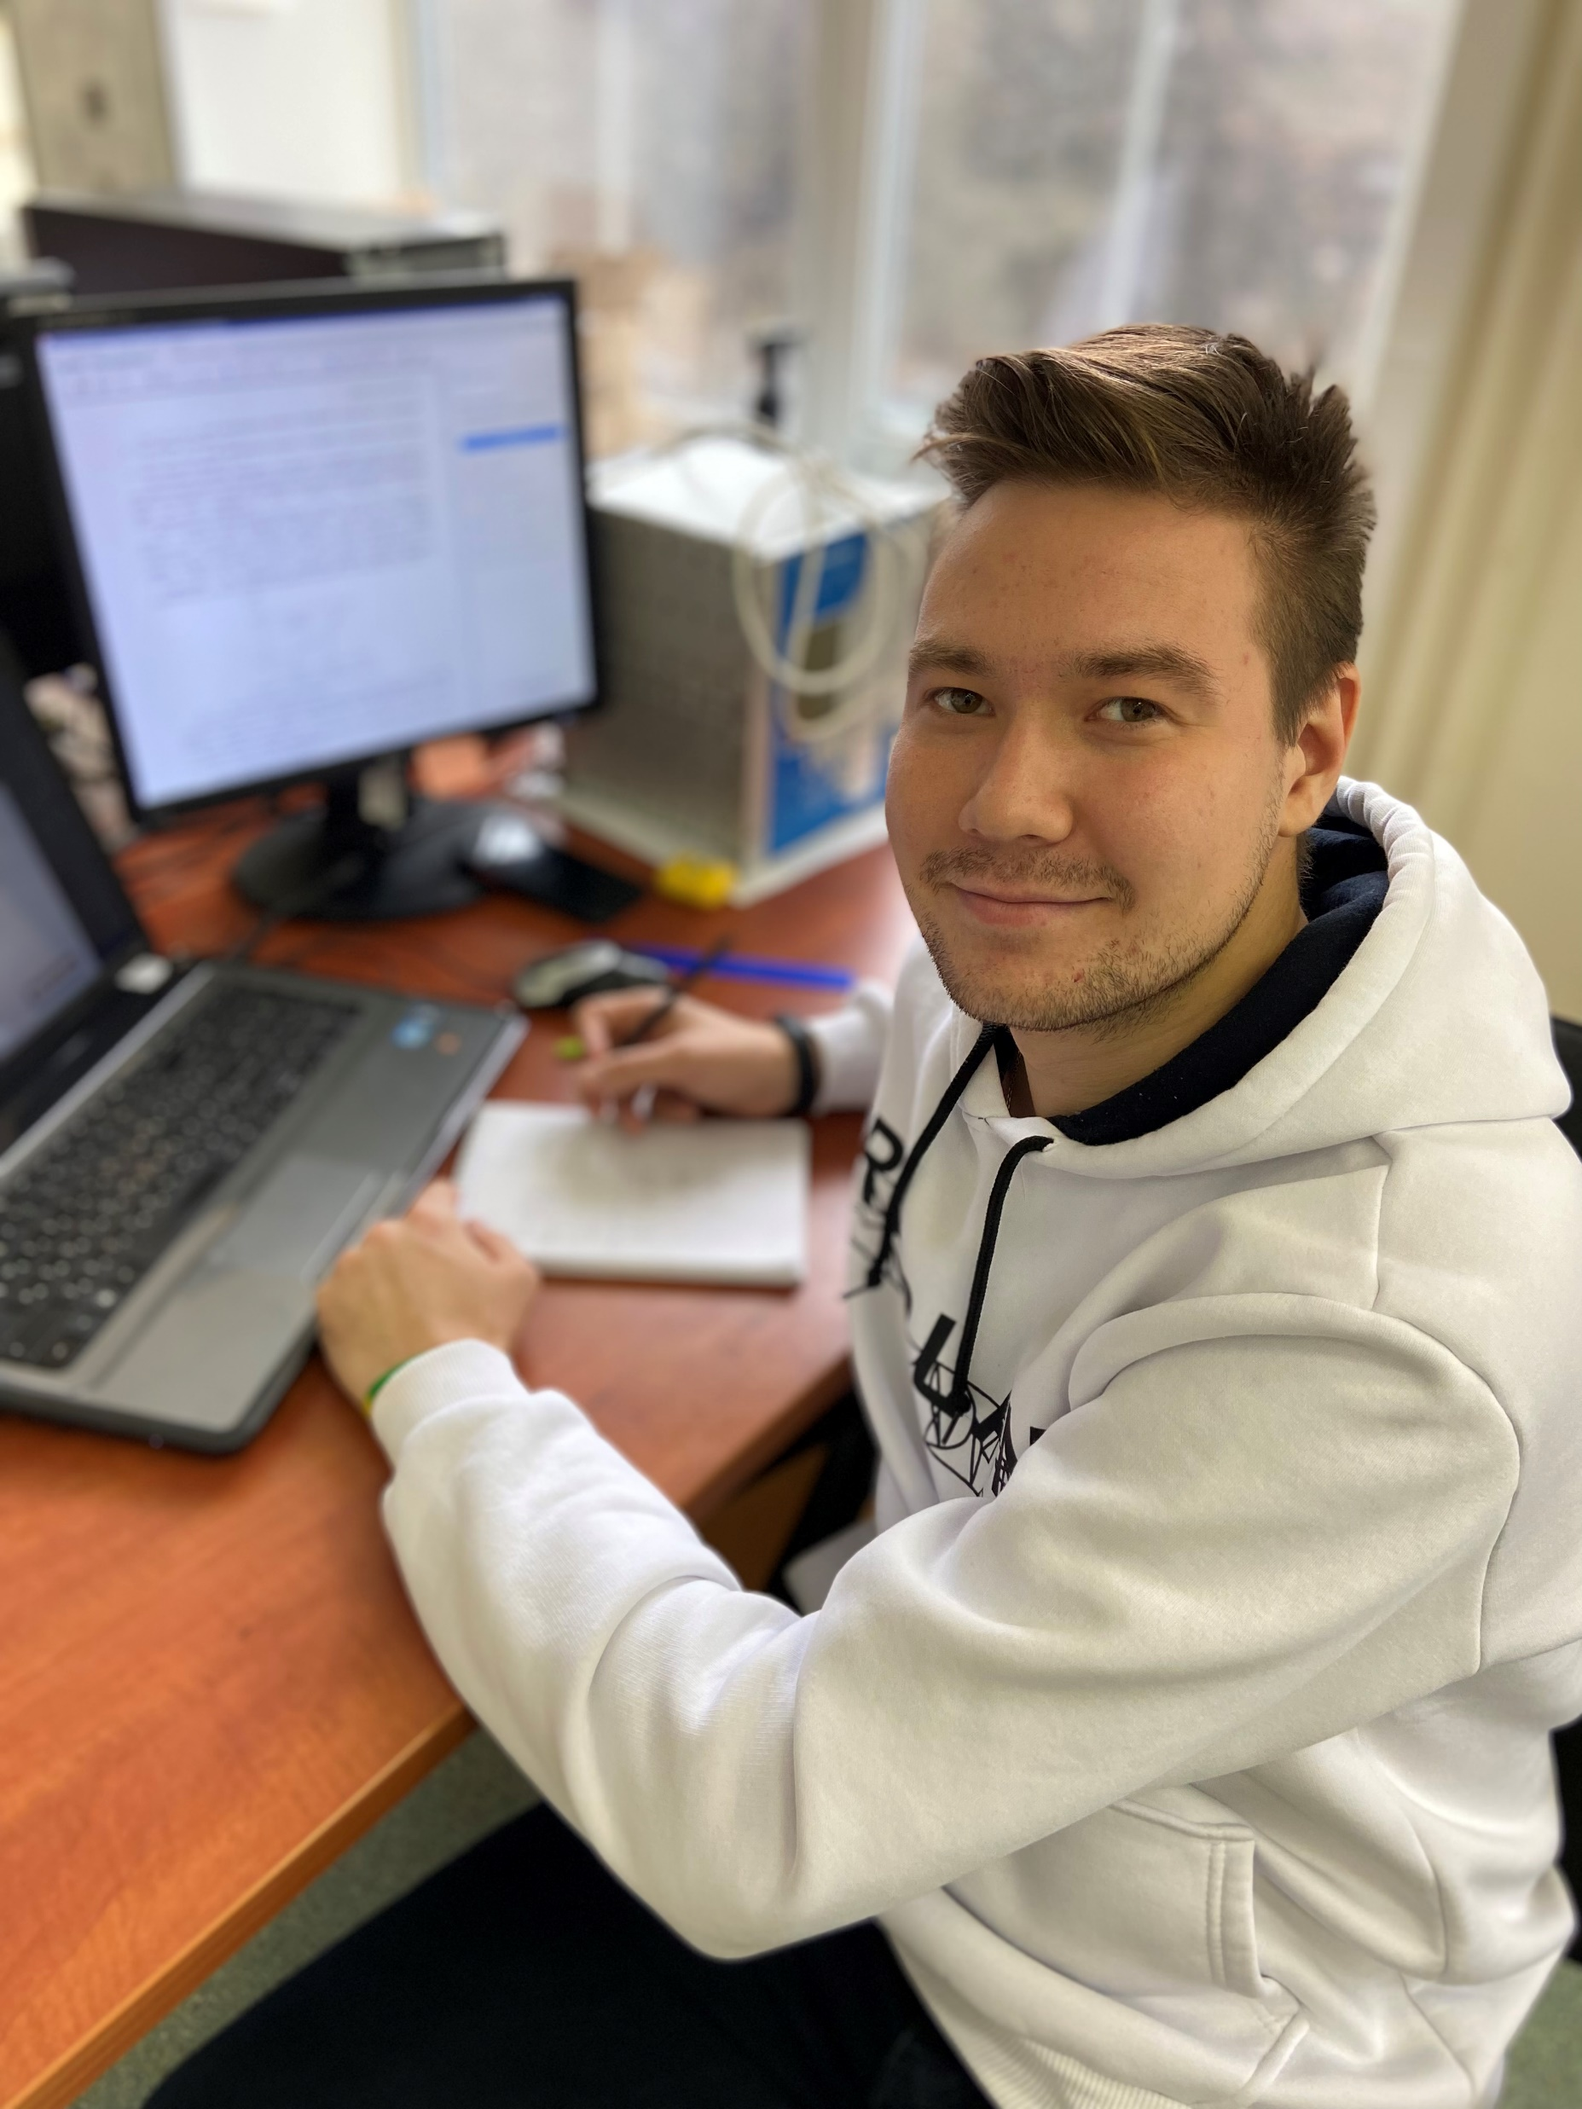
Работа со скамьи ВУЗА/СУЗА
На сегодняшний день на предприятии работают 13 студентов (бакалавры и магистры)
Ежегодно более 80 студентов проходят производственную и преддипломную практику, а также стажировку на предприятии

Slide 9
Заработная плата, деятельность в компании
Карьерный рост со скамьи университета!
Студенты сами решают, чем будут заниматься на предприятии, и только от них самих зависит сколько они будут получать зарплату + премии.
Остается только проявить себя, сделать вклад в развитие компании.

Slide 10
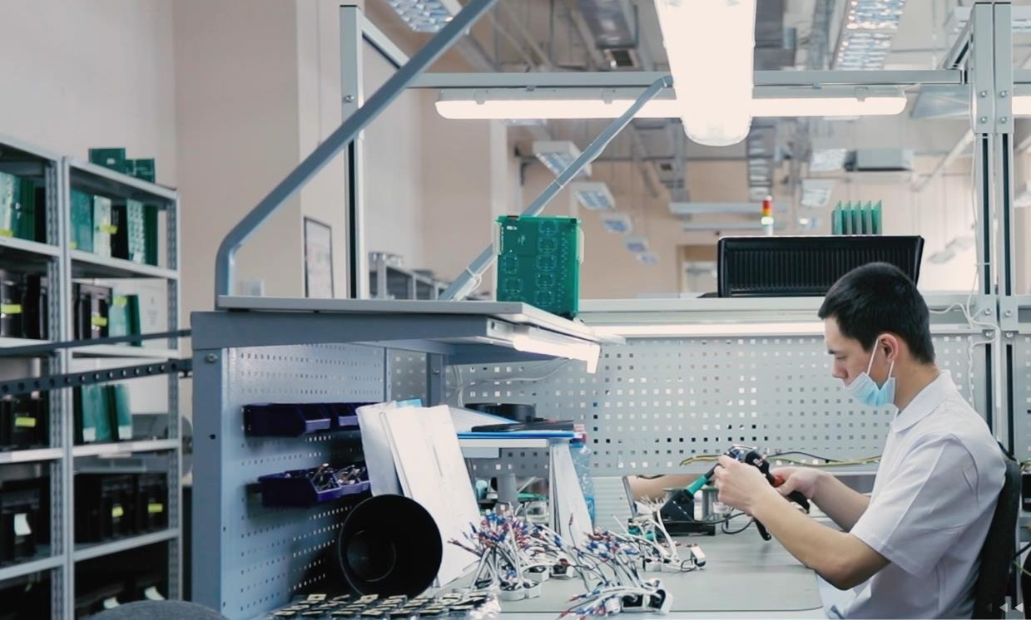
Социальная поддержка
Предприятие предоставляет работникам
Материальная помощь при вступлении в брак, рождении детей или смерти близких родственников.
Подарки сотрудникам на дни рождения и другие праздники.
Подарки и праздники детям сотрудников.
Спецодежда и обувь.
Корпоративное обучение.
Оплата мобильной связи.
Корпоративные скидки на обучение в Skyeng.
Корпоративные мероприятия: регаты, велопрогулки, спартакиады и т.д.
Notes:
Корпоративные скидки на обучение в Skyeng
Доб­ро­воль­ное ме­дицин­ское стра­хова­ние (ДМС)

Slide 11
Спорт – залог здоровья
Сотрудникам предприятия предоставляется бесплатное посещение бассейна, тренажерного зала и спортивных игровых залов для волейбола и футбола.
Внутри компании и среди производственных предприятий ЧР проводятся спортивные турниры с призовыми местами!

Slide 12
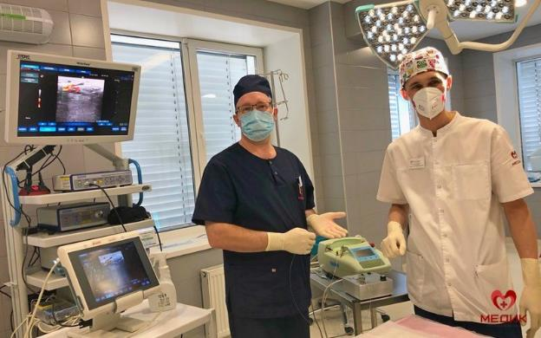
Здоровье превыше всего
Доб­ро­воль­ное ме­дицин­ское стра­хова­ние (ДМС)
для всех сотрудников ООО «Релематика»
Качественная платная медицина
Широкий выбор проверенных клиник
Без очередей и лишних хлопот
Экономия до 80% на медицинских услугах

Slide 13
Предложения
Усилить направление профориентации в школах среди старшеклассников. Приглашать производителей в школы для встречи с абитуриентами.
С целью повышения имиджа Чувашской Республики запустить цикл передач о республиканских предприятиях-производителях на местном телевидении.

Slide 14
Приглашаем на работу в «Релематику»!

